Slide 1

NEW FEATURES C#
C# 8.0
jlguerrero@gmail.com
@juanluelguerre

Slide 2
Roadmap
C# 6.0
C# 7.0
C# 7.1
C# 7.2
C# 7.3
C# 8.0
C# 9.0
@juanluelguerre

Slide 3

C# 8.0
New Features
AsyncStream
ExternalSystem
IndicesAndRanges
NullableReferences
Patterns
StaticLocalFunctions
UsingDeclarationRef Struct
@juanluelguerre

Slide 4
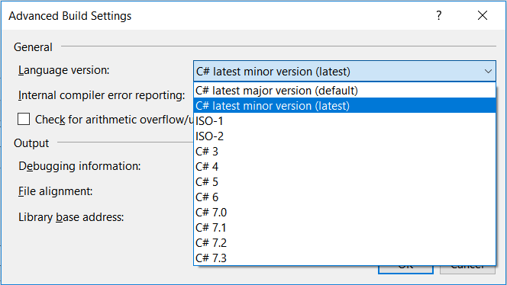
Recordemos …
¿Qué versión?

Slide 5


Slide 6
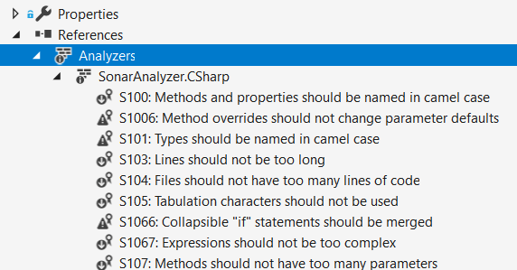
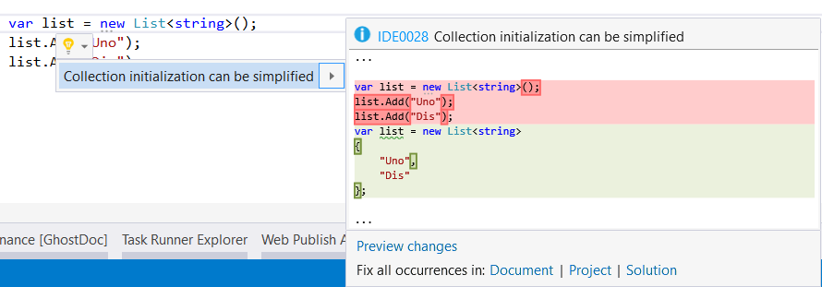
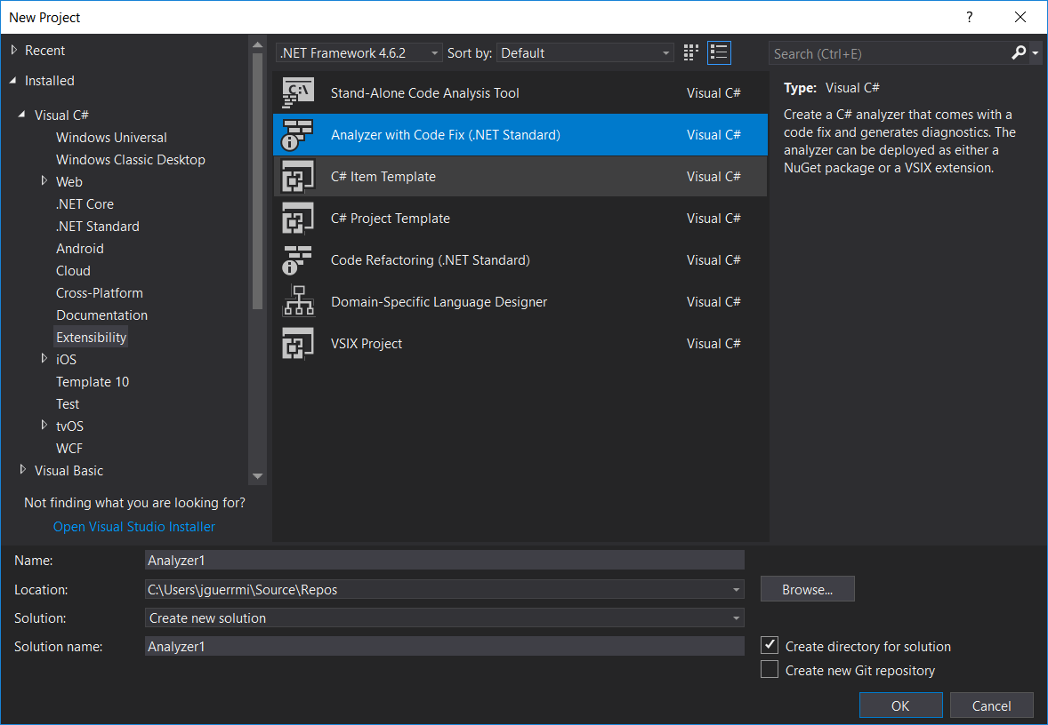
Roslyn
Es el resultado de reescribir los compiladores de C# y VB en código manejado
https://github.com/dotnet/roslyn

Slide 7
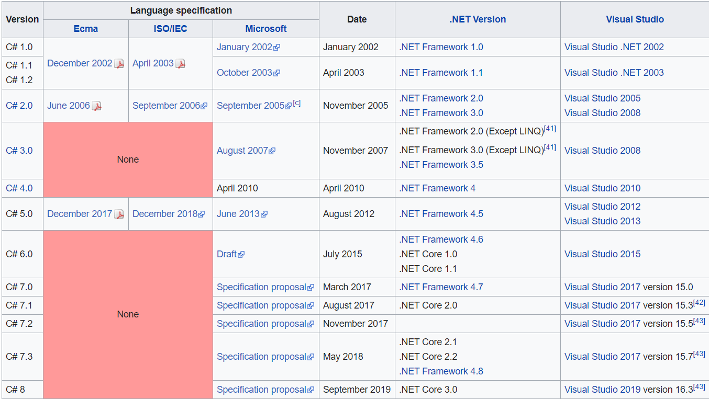
Versión, Framework y Visual Studio
Algunas excepciones, ej.: IFormatable
CLR Versión 4
***
Wikipedia
Notes:
C# 6.0 es compatible con .Net framework desde la v2.0 hasta la 4.6. No require de ninguna version mayor de .net framework pero necesita una version superior de Visual Studio: 2015 o superior.
Existen alguna excepciones: Ej: La interpolación de cadenas la soporta, si bien, IFormatable NO!
Basicamente se trata del mismo CLR (Versión 4).
También, podríamos tener Visual Studio 2013 + el Compilador de Roslyn (https://github.com/dotnet/Roslyn)

Slide 8
C# 9.0…
Continuará…

Slide 9


jlguerrero@gmail.com
@juanluelguerre
everis.com

